Slide 1
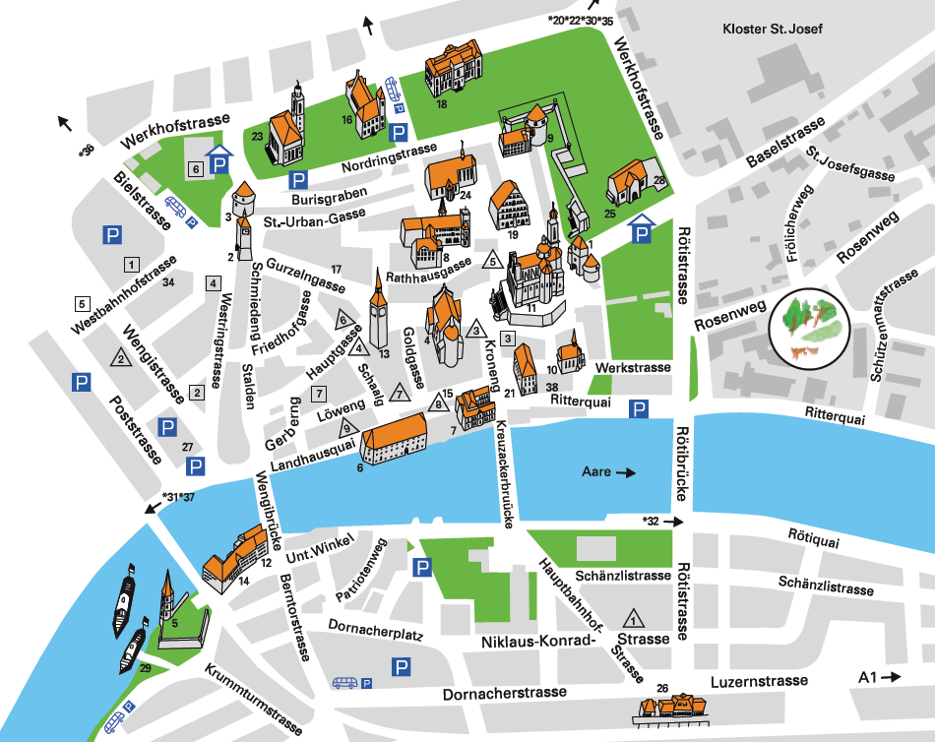
Plan de Soleure

Slide 2
Plan de Soleure Crédits photographiques
p. 1 | Plan de Soleure © Office du tourisme, Soleure.

